Slide 1

Эколого-благотворительный проект «ДОБРЫЕ КРЫШЕЧКИ»
Душанина Л.И., учитель-логопед МБДОУ №4 «Ягодка» Данковского муниципального района Липецкой области

Slide 2


КРЫШЕЧКИ – это российский эколого-благотворительный волонтерский проект, имеющий двойную цель: сделать мир чище и помочь детям, которым нужна поддержка.
Проект организован совместно Общественным движением
"ДОБРЫЕ КРЫШЕЧКИ" и
Благотворительным фондом «Волонтеры в помощь детям-сиротам».

Slide 3
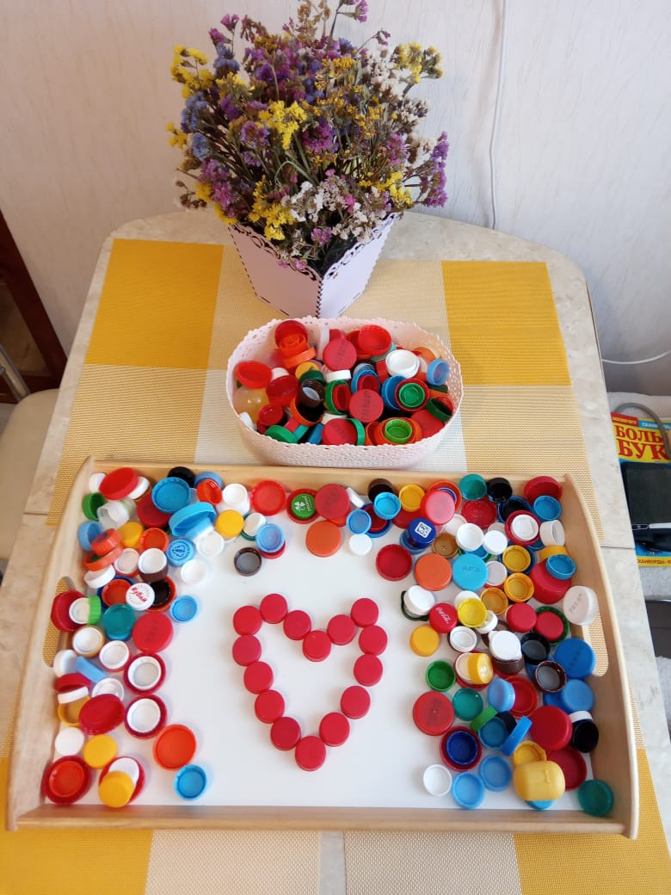
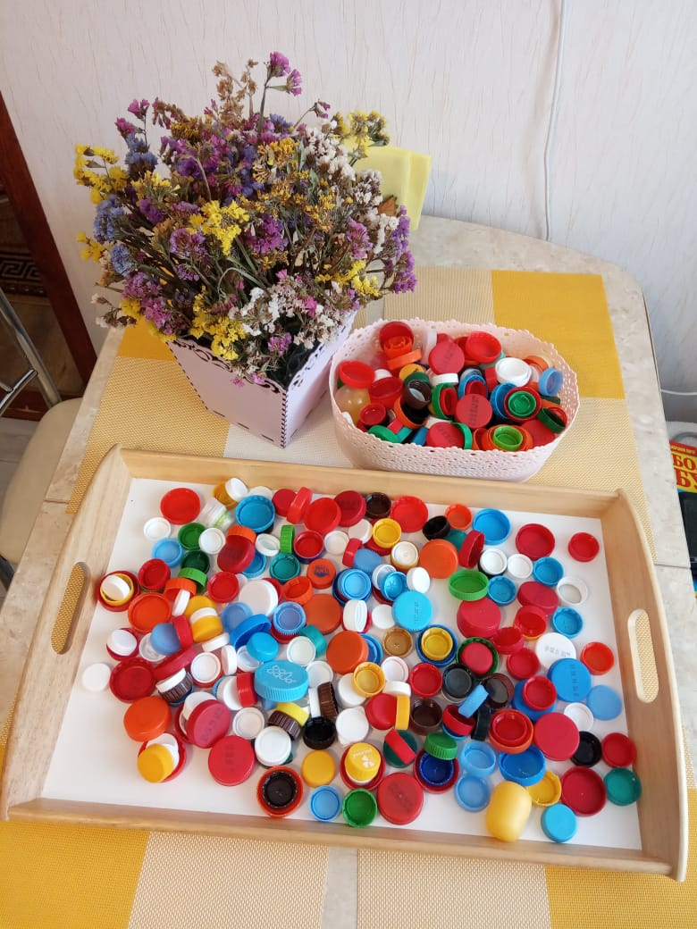
»
На территории нашего Данковского района по инициативе Центра детского творчества проведена эколого-добровольческая акция «ДОБРОКРЫШЕЧКИ»
Казалось бы, кому нужна пластиковая крышечка от сока или воды после использования? Тонны складываются из единиц, и каждый из нас, сдав пластиковую крышечку от питьевых продуктов (воды, сока, молочных продуктов, газированных напитков) вносит свою частичку в большое доброе дело. Собранные крышечки пойдут на переработку вторсырья на предприятие «ПолиПласт».

Slide 4


Проект стартовал в декабре 2016 года.
Цель проекта: привлечение детей и взрослых к совместному решению экологических и социальных задач. Проект призывает каждого проявить заботу о других, оказать помощь без каких-либо материальных средств, используя в качестве ценного ресурса привычный всем «мусор» – пластиковые крышечки.

Slide 5
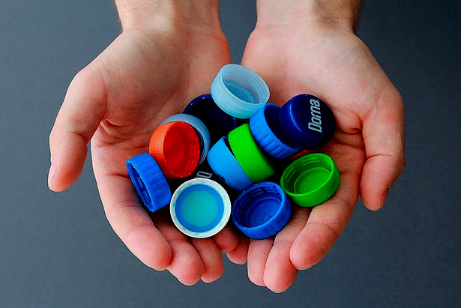
Задачи проекта:
просвещение детей и родителей о пользе раздельного сбора мусора;
формирование и развитие навыков селективного сбора мусора;
оказание помощи детям с особенностями развития.

Slide 6
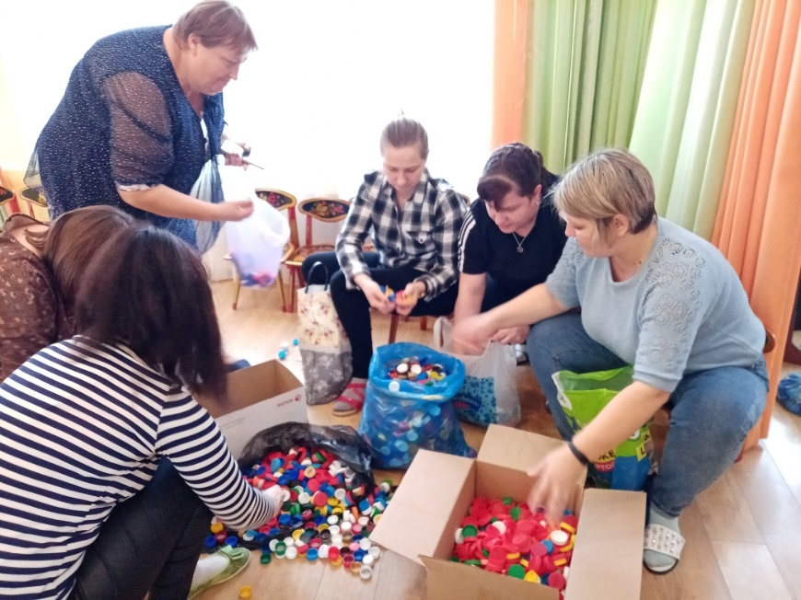
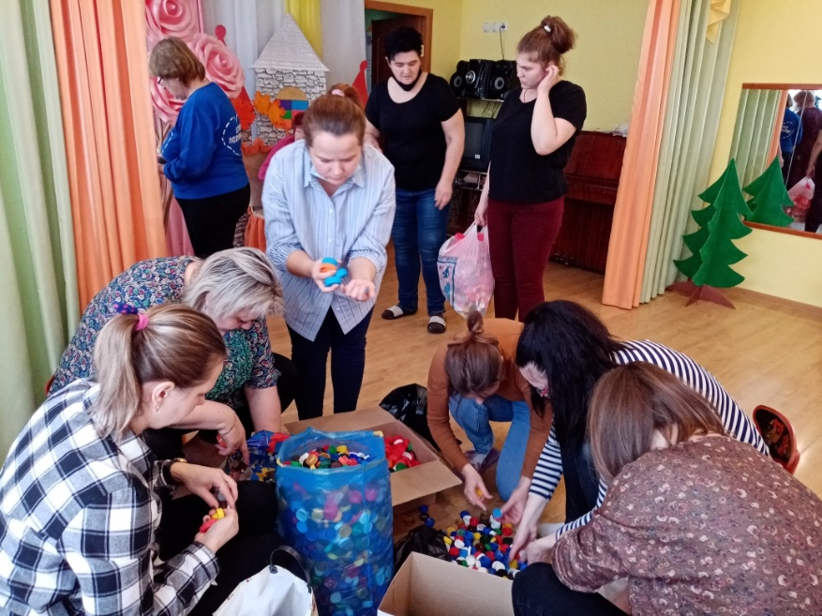
Наш детский сад №4 «Ягодка» принял активное участие в проекте «Твори добро, сдавая крышечки!» Участники проекта – педагоги, дети и их родители.

Slide 7
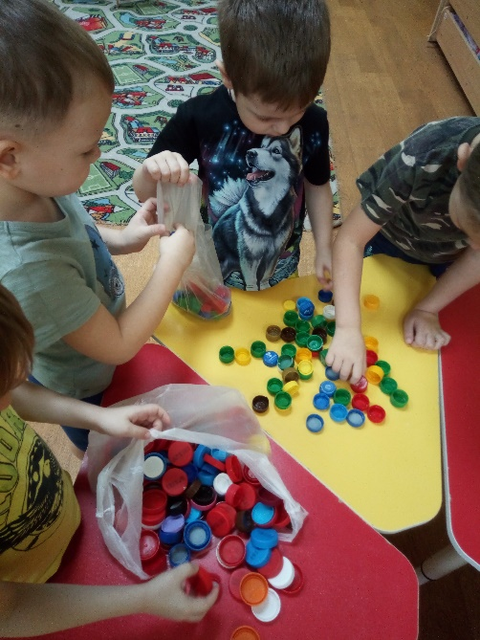
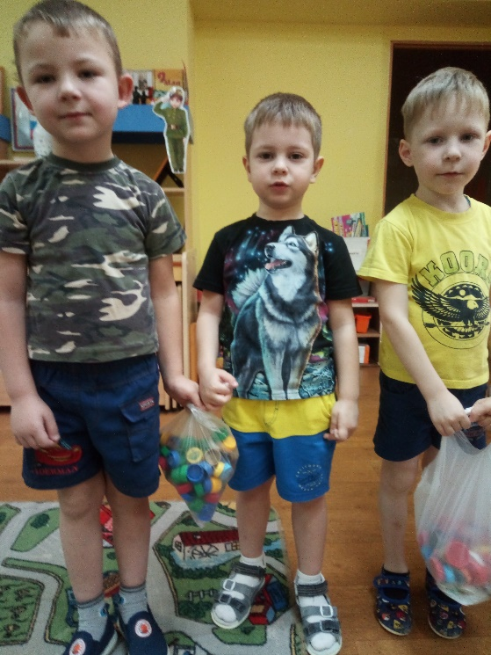
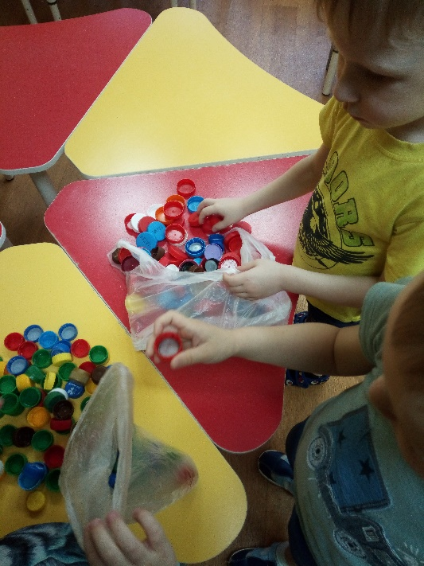
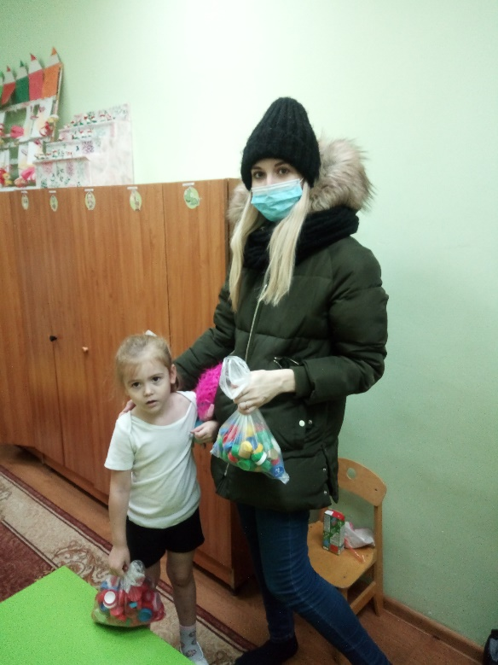
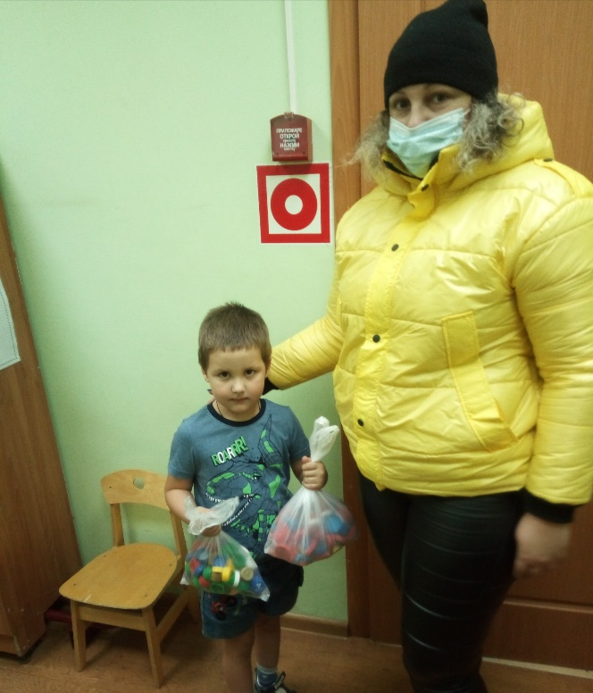
участвуют

Slide 8
Польза от сбора крышечек:
1. Экологично. Переработка пластика – это существенный вклад в экологию – чистоту почвы, воды и воздуха. Учитывая объемы ежедневного потребления, сегодня пластик одна из существенных угроз экологии планеты. Если пластик не переработать, то он разлагается до 1000 лет. В отличие от бумаги, стекла, метала, пластик может быть очень токсичен, отравляя воду и почву. Каждая крышечка, сданная в переработку - это снижение вредных выбросов в окружающую среду, а значит вклад в здоровье Вас и ваших близких!
2. Безопасно. Крышечки сделаны из полиэтилена высокой плотности – это один из самых безопасных пластиков, который не выделяет токсичных химических веществ. Крышечки в отличие от бутылок не содержат жидкости, а значит минимальна возможность возникновения плесени и процессов брожения. Крышечки совершенно безопасны для детей, так как они не имеют острых краев, в отличие от металлических и стеклянных предметов.
3. Дорого. Стоимость килограмма крышечек выше, чем стоимость других видов сырья. Например, килограмм крышечек переработчик оценивает в 26 рублей, килограмм непрессованных бутылок (пластик ПЭТ) в 15 рублей, килограмм макулатуры в 6 руб, килограмм стекла в 4 рубля.
4. Ярко. Ёмкость с разноцветными яркими крышечками выглядит привлекательно, интересно.
5.Компактно. Крышечки не требуют прессовки. Их удобно собирать и перевозить. Например, одна не прессованная бутылка займет место более 50 крышечек! Более десятка крышечек можно разместить в кармане! (А сколько крышечек помещается в твоем кармане?)
6. Увлекательно. Собирать разноцветные крышечки увлекательно детям и взрослым любого возраста.
7. Познавательно. Начиная собирать крышечки, участники расширяют свои границы сознания и узнают много нового: о видах пластика, о процессе переработки, экологии.
8. Творчески. Самые обычные пластиковые крышечки могут служить универсальным материалом с безграничными возможностями для творчества.

Slide 9
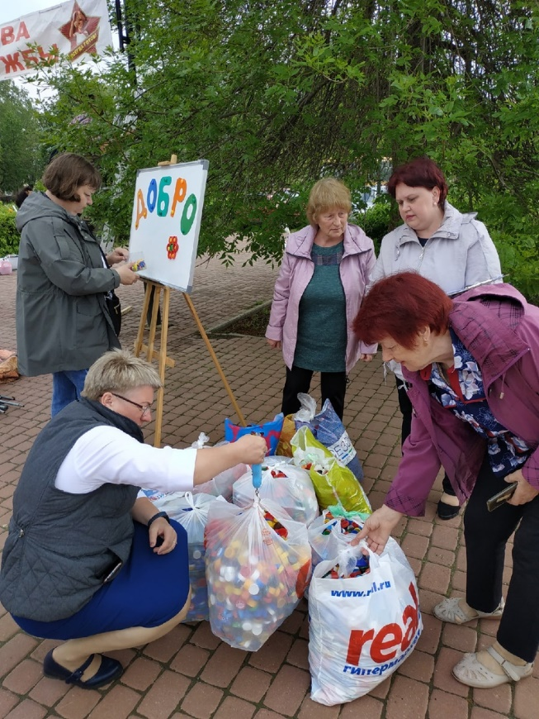
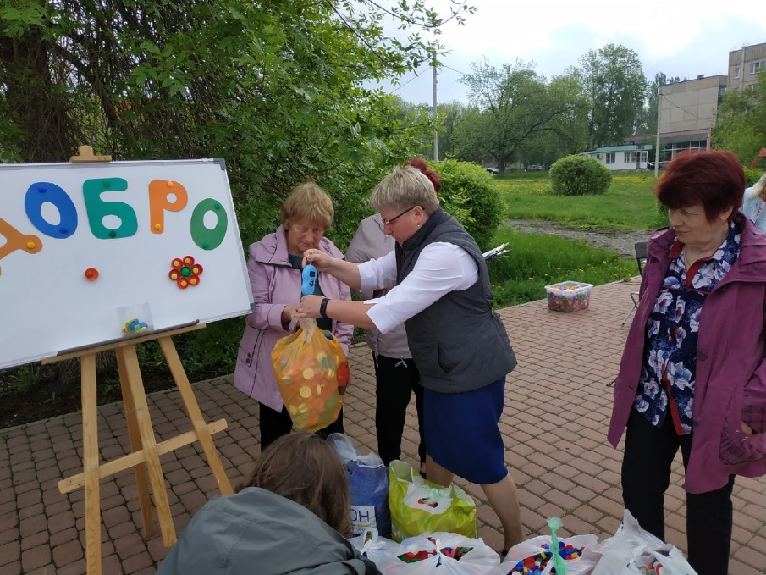
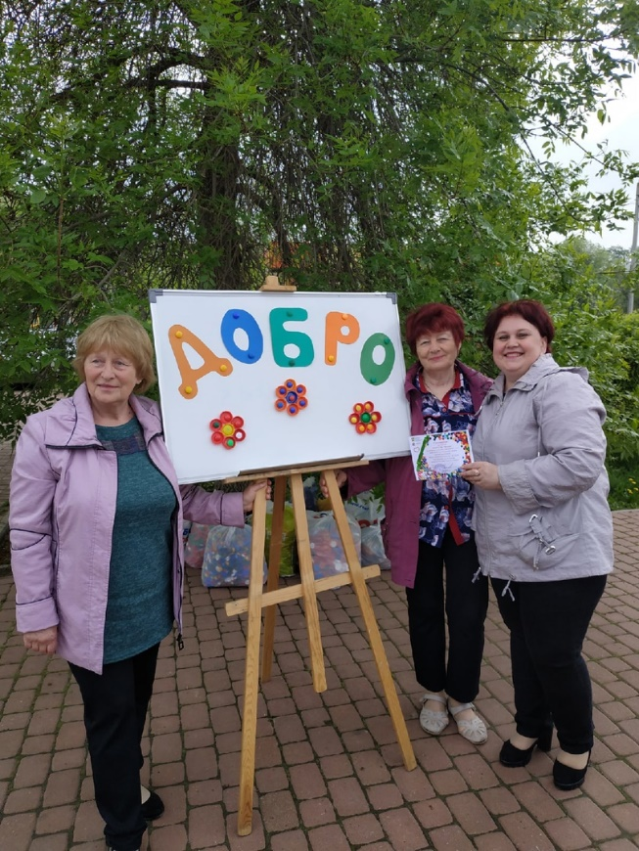
Наш вклад в Доброе Дело!

Slide 10

Участвуя в проекте вместе, мы делаем нашу планету чище и помогаем реабилитации детям-инвалидам.
СПЕШИТЕ ДЕЛАТЬ ДОБРО!

